Slide 1
ΗΜΕΡΙΔΑ ΟΠΑ ΔΙΑΔΡΑΣΕΙΣ : Η «ΚΙΝΗΣΗ» ΑΝΘΡΩΠΩΝ, ΙΔΕΩΝ ΚΑΙ ΤΕΧΝΟΓΝΩΣΙΑΣ ΣΤΗΝ ΕΛΛΑΔΑ, 19ος- 20 ός ΑΙΩΝΑΣ Μετανάστευση και μεταφορά τεχνογνωσίας: η περίπτωση της βρετανικής Κύπρου, 1895-1939
Ευαγγελία Ματθοπούλου
Διδάκτωρ Νεότερης και Σύγχρονης Ιστορίας

Slide 2
Στόχοι παρουσίασης
Η κινητικότητα πληθυσμών στην Α. Μεσόγειο μέσα από την περίπτωση της βρετανικής αποικίας
Η ενσωμάτωση των μεταναστών (και ξένου κεφαλαίου) στη μικρή και υπανάπτυκτη μεσογειακή οικονομία
Ο ευεργετικός αντίκτυπος στην οικονομία - μετακίνηση από αστικά κέντρα σε ένα κατά βάση γεωργικό περιβάλλον μέσω της μεταφοράς τεχνολογίας και τεχνογνωσίας
Ιστορία μεταναστευτικών ροών στη βρετανική Κύπρο δεν έχει προσεγγισθεί ακόμα σφαιρικά (Παπαπολυβίου, 2001, Ματθοπούλου, 2015, Κυριακίδης, 2015, Χάματσου, 2015, Ιακωβίδης, 2016)
Οικονομική ιστορία και ιστορία της επιχειρηματικότητας σε αρχικά στάδια

Slide 3
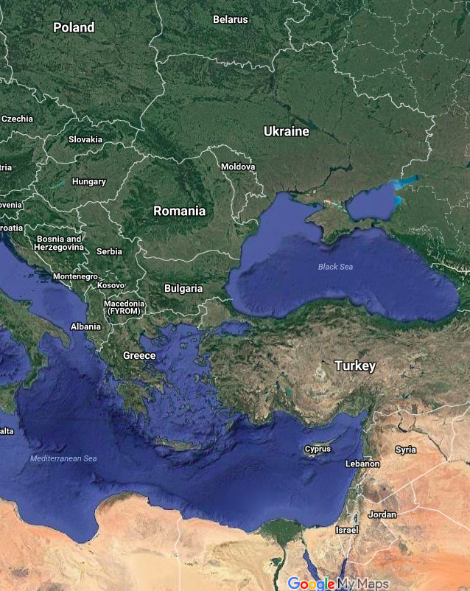
Ιστορικό πλαίσιο
1878 – 1959: Η Κύπρος βρετανική αποικία
1878-1914 – για κατοχή και διοίκηση
1914-1925 – κτήση
1925-1959 – αποικία
Η Κύπρος βρίσκεται πλησίον περιοχών οι οποίες αποτελούν χώροι άπωσης πληθυσμιακών ομάδων
Αρμένιοι 1896-1922
Έλληνες (και Κύπριοι) Μ. Ασίας 1922
Εβραίοι (Ρωσία & Ρουμανία) 1883-1928, 1933-1939
Λευκοί Ρώσοι 1921

Slide 4
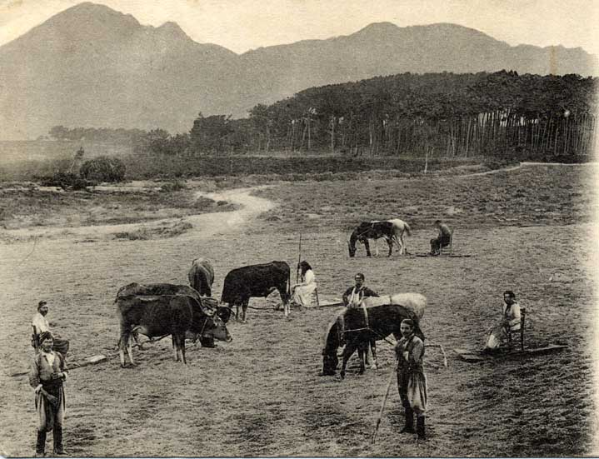
Εισροή πληθυσμιακών ομάδων και κυπριακή οικονομία
Χαρακτηριστικά οικονομίας της Κύπρου
Αποικιακή οικονομία
Υπανάπτυκτη – οι Βρετανοί ενδιαφέρονται κυρίως για βασικά εγγειοβελτιωτικά έργα που θα υποβοηθούσαν τη μεταφορά εμπορίου
82% αγροτικός πληθυσμός, αναλφάβητος και συντηρητικός (καταδικασμένος σε πρωτόγονα μέσα παραγωγής)
Απουσία εργοστασιακού συστήματος
Οι επενδύσεις εξαρτιόντουσαν από το ιδιωτικό κεφάλαιο, το οποίο όμως ήταν γλίσχρο
η εισροή μεταναστών από ευρωπαϊκές περιοχές (κεφαλαιούχων ή αγροτών) ενθαρρύνονταν από τους Βρετανούς
Πηγή: Συλλογή Πολιτιστικού Ιδρύματος Τραπέζης Κύπρου

Slide 5
Η βρετανική πολιτική
Ευταξία και ευνομία επιβάλλει την είσοδο μεταναστών (και προσφύγων) οι οποίοι ήταν αυτοσυντήρητοι – αλλά περιορισμός στους αριθμούς (δεν θα έπρεπε οι πρόσφυγες να επιβαρύνουν τον προϋπολογισμό της αποικίας)
Τέλη 19^{ου} αι. → Προσπάθεια προσέλκυσης πληθυσμιακών ομάδων για ενίσχυση πρότυπων γεωργικών εγχειρημάτων
Στόχος: δοκιμή προηγμένων μεθόδων για εξέταση των προοπτικών βελτίωσης της παραγωγικότητας
Παραδειγματισμός των Κύπριων «συντηρητικών» αγροτών και κεφαλαιούχων
Αποικία Μαλτέζων στην Αθαλάσσα (1882)
Αποικία Εβραίων στους Ορείτες της Πάφου (1883)
Γεωργικές μονάδες της Jewish Colinization Association στην επαρχία Λευκωσίας και Αμμοχώστου (1895-1935)
Μεσοπόλεμος: η τακτική αυτή εντείνεται
Επιπρόσθετος Στόχος: εισαγωγή κεφαλαίου για ανάπτυξη οικονομίας και αντιμετώπιση Ενωτικού Κινήματος
Σχέδιο εγκατάστασης Αρμενίων (1929) επί διακυβέρνησης Storrs
Νόμος Περί Μετανάστευσης 1936 επί διακυβέρνησης Sir Richmond Palmer→ προσέλκυση Εβραίων κεφαλαιούχων οι οποίοι θα σύστηναν επιχειρήσεις στον γεωργικό, βιομηχανικό και βιοτεχνικό τομέα
Notes:
individuals with capital of not less than £1,000 to invest in agriculture or industry;
persons of various professions with £500 who were entitled to practice their profession
and persons skilled in certain trades or crafts in possession of not less than £250.

Slide 6
Αρμένιοι & Έλληνες Μ. Ασίας: τεχνίτες και βιοτέχνες
Συμβολή στην ενίσχυση των μικρομεσαίων επαγγελμάτων, κυρίως στα αστικά κέντρα
Δημιουργία νέων επαγγελμάτων και διεύρυνση του βιοτεχνικού κλάδου. Δημιουργία θέσεων εργασίας και βιώσιμων επιχειρήσεων μέχρι και σήμερα
Εισαγωγή νέων επαγγελματικών και επιχειρηματικών τεχνικών
Επιχειρήσεις με μακρά διάρκεια στο οικοσύστημα του νησιού

Slide 7
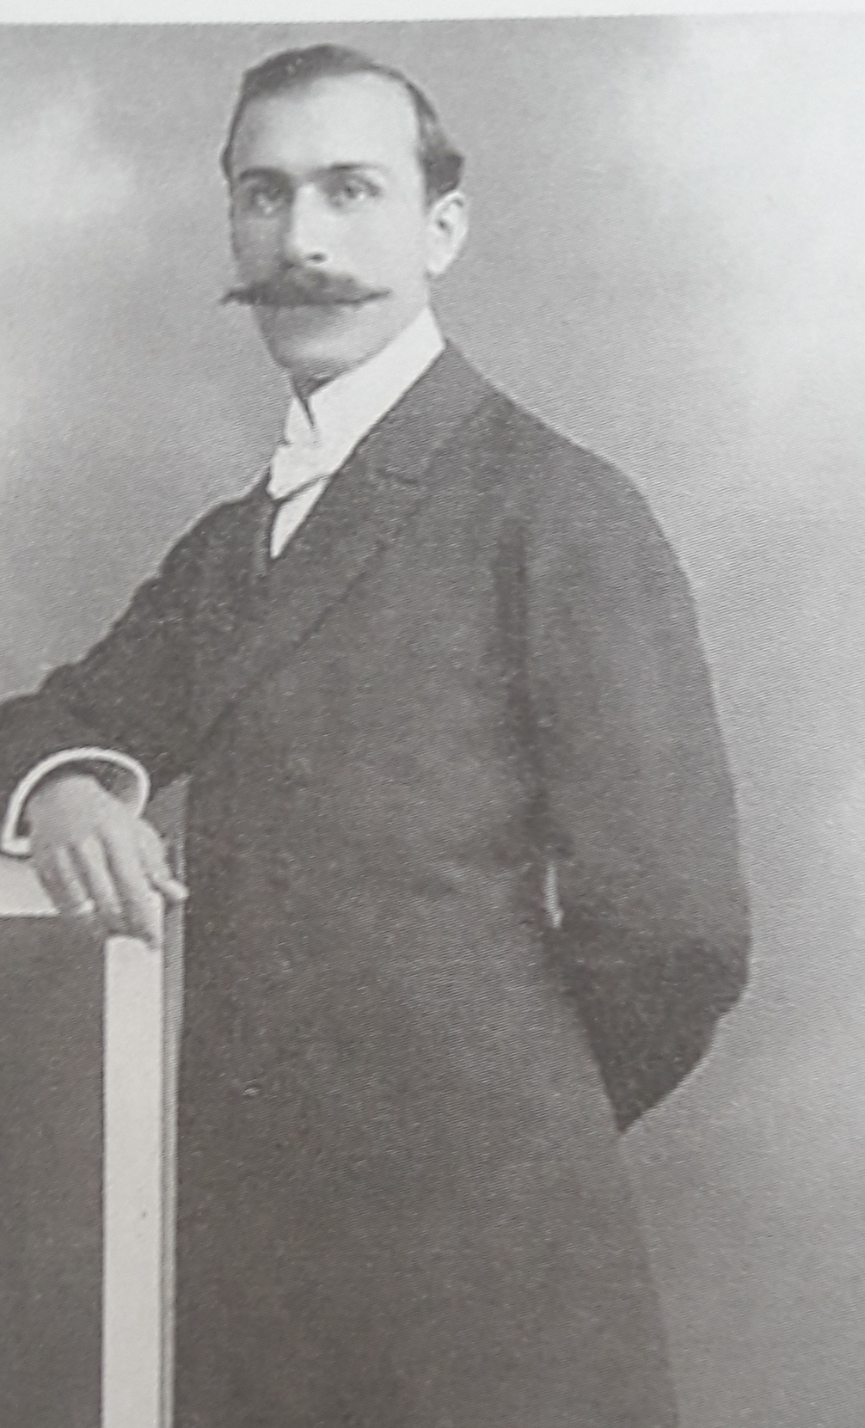
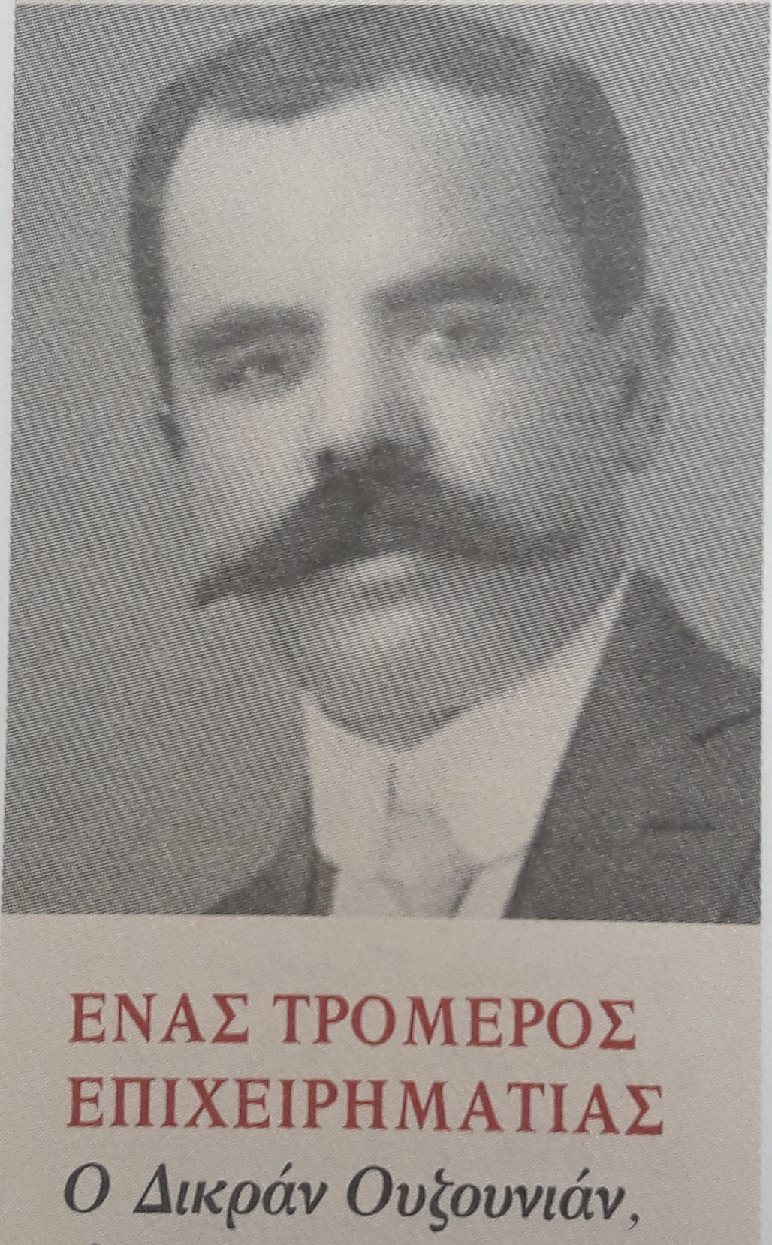
Αρμένιοι
Βιοτέχνες/εργοστασιάρχες (υποδηματοποιοί, βιομηχανία ένδυσης, σαπωνοποιεία και παραγωγή λαδιού)
Ζαχαροπλάστες
Χρυσοχόοι
Ρολογάδες
Υφασματέμποροι
Εισαγωγείς-εμπόριο
Οδοντίατροι
Φωτογράφοι
Δικράν Ουζουνιάν (ΤΟΥΟΤΑ)
Μοβσές Σουλτανιάν (Ford, Renault)
Notes:
Οι Αρμένιοι, πρόσφυγες κυρίως οι οποίοι εγκαταστάθηκαν στην Κύπρο σε δυο φάσεις, μετά τις σφαγές του 1896 από τις αρμενικές επαρχίες της Οθωμανικής Αυτοκρατορίας και μετά την αποχώρηση των Γάλλων από την Κιλικία το 1921, ανέπτυξαν τον τομέα της εμπορίας υφασμάτων, της χρυσοχοΐας, της παρασκευής σαπουνιών και πάγου, της ζαχαροπλαστικής, της εισαγωγής ποδηλάτων και αυτοκινήτων.
Ξεχωρίζει η περίπτωση του πρόσφυγα από το Ντιάρμπακιρ, Δικράν Ουζουνιάν, ο οποίος ξεκίνησε ως φανοποιός και εισαγωγέας ποδηλάτων το 1896 στη Λευκωσία για να συστήσει το 1922 τον συνεταιρισμό Δικράν Ουζουνιάν και Σια με τον Αράμ Δ. Ουζουνιάν και τον Σάββα Πηλακούτα, έμπορο ποδηλάτων, για την εισαγωγή ποδηλάτων και μοτοποδηλάτων. Το 1927 ίδρυσε τον οίκο «Δ. Ουζουνιάν και Μ. Σουλτανιάν και Σια» μαζί με τον Μωϋσή Σουλτανιάν και τον Χεγκ Ουζουνιάν για την εισαγωγή αυτοκινήτων, γεωργικών εργαλείων και άλλων μηχανικών εξαρτημάτων. Σήμερα η εταιρεία κατέχει την αντιπροσωπεία της ΤΟΥΟΤΑ στην Κύπρο Για την επιχειρηματική δραστηριότητα των Αρμενίων

Slide 8
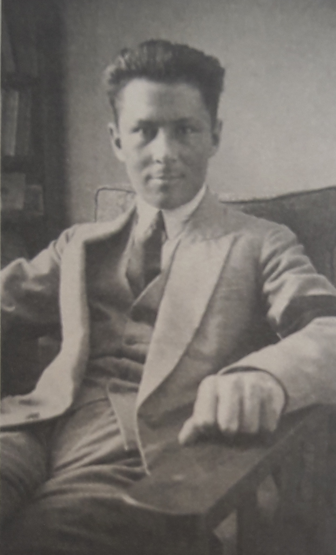
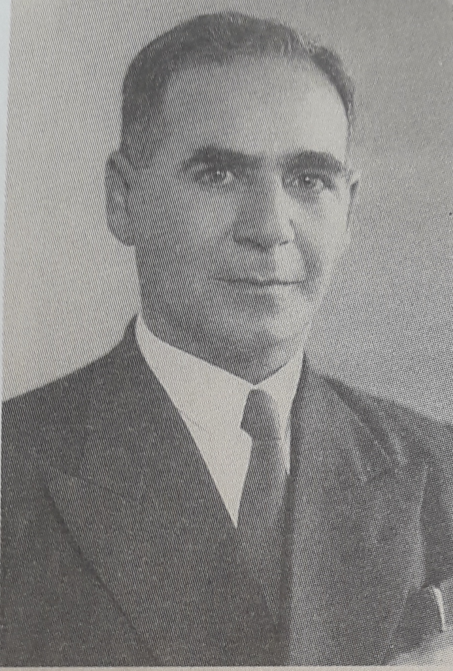
Κεβόρκ και Χάικ Κουγιουμτζιάν → εταιρεία «Απόλλων», από τα πρώτα εργοστάσια κατασκευής ενδυμάτων και εσωρούχων στην Κύπρο (μέχρι το 2001)
Καπριέλ Κασπαριάν → «Κασπαριαν Σαπων» - σαπωνοποιείο και αποσταλακτήριο στη Λευκωσία, παραγωγή λαδιού (1930) → προϊόντα του στο Βρετανικό Μουσείο

Slide 9
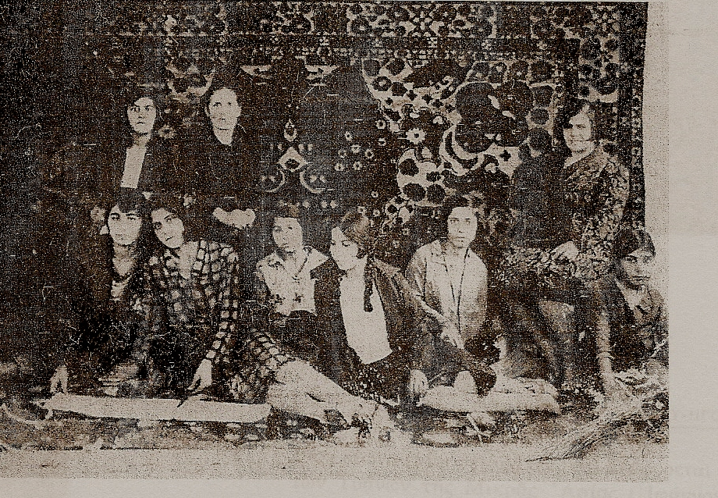
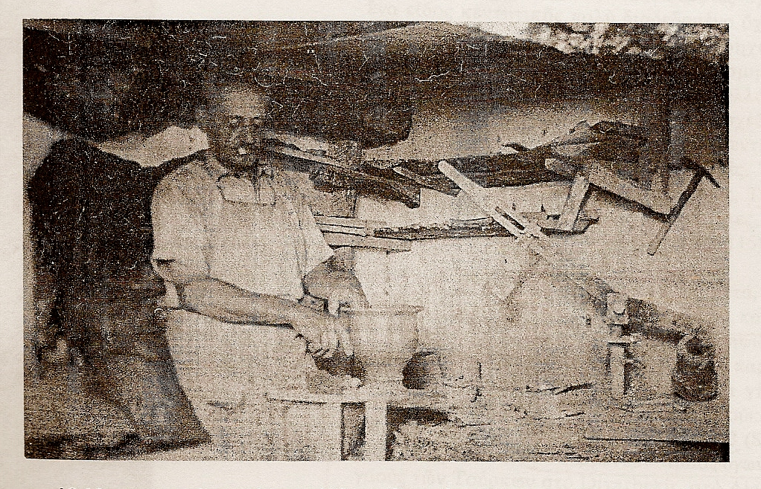
Έλληνες Μ. Ασίας
Ανάπτυξη υφαντουργίας, ταπητουργίας και αγγειοπλαστικής → μεταφορά τέχνης στους ντόπιους
Η Μικρασιάτισσα Αλεξάνδρα Πιπερίδου με Κύπριες μαθήτριες της και ο αγγειοπλάστης Αλέκος Πιπερίδης
Ευφροσύνη Ριζοπούλου-Ηγουμενίδου, «Σχέσεις Κύπρου και Μικράς Ασίας σε τομείς της λαϊκής τέχνης», Πρακτικά Πανελληνίου Συνεδρίου Μικρασιατικής λαογραφίας, Αθήνα 1998

Slide 10
Επιχειρήσεις:
Αναστάσης Στεφανίδης – χονδρικό εμπόριο (Λευκωσία)
Αλεξανδρος Γαβριηλίδης – εργοστάσιο καραμέλων (Λευκωσία)
Γιώργος Λαρτίδης – υφαντουργείο (Λευκωσία)
Μιχάλης Λαρτίδης – σαπωνοποιείο (Λευκωσία) ➔ εισαγωγή /κατασκευή σκόνης πλυσίματος
Ιορδάνης Σιουκούρογλου – εμπόριο γεωργικών προϊόντων-λιπασμάτων ➔ ανάπτυξη γεωργίας & ενίσχυση φυτοπροστασίας
Πρόδρομος και Συμεών Συμεωνίδης → εμπόριο → αντιπροσωπεία Marks & Spencer

Slide 11
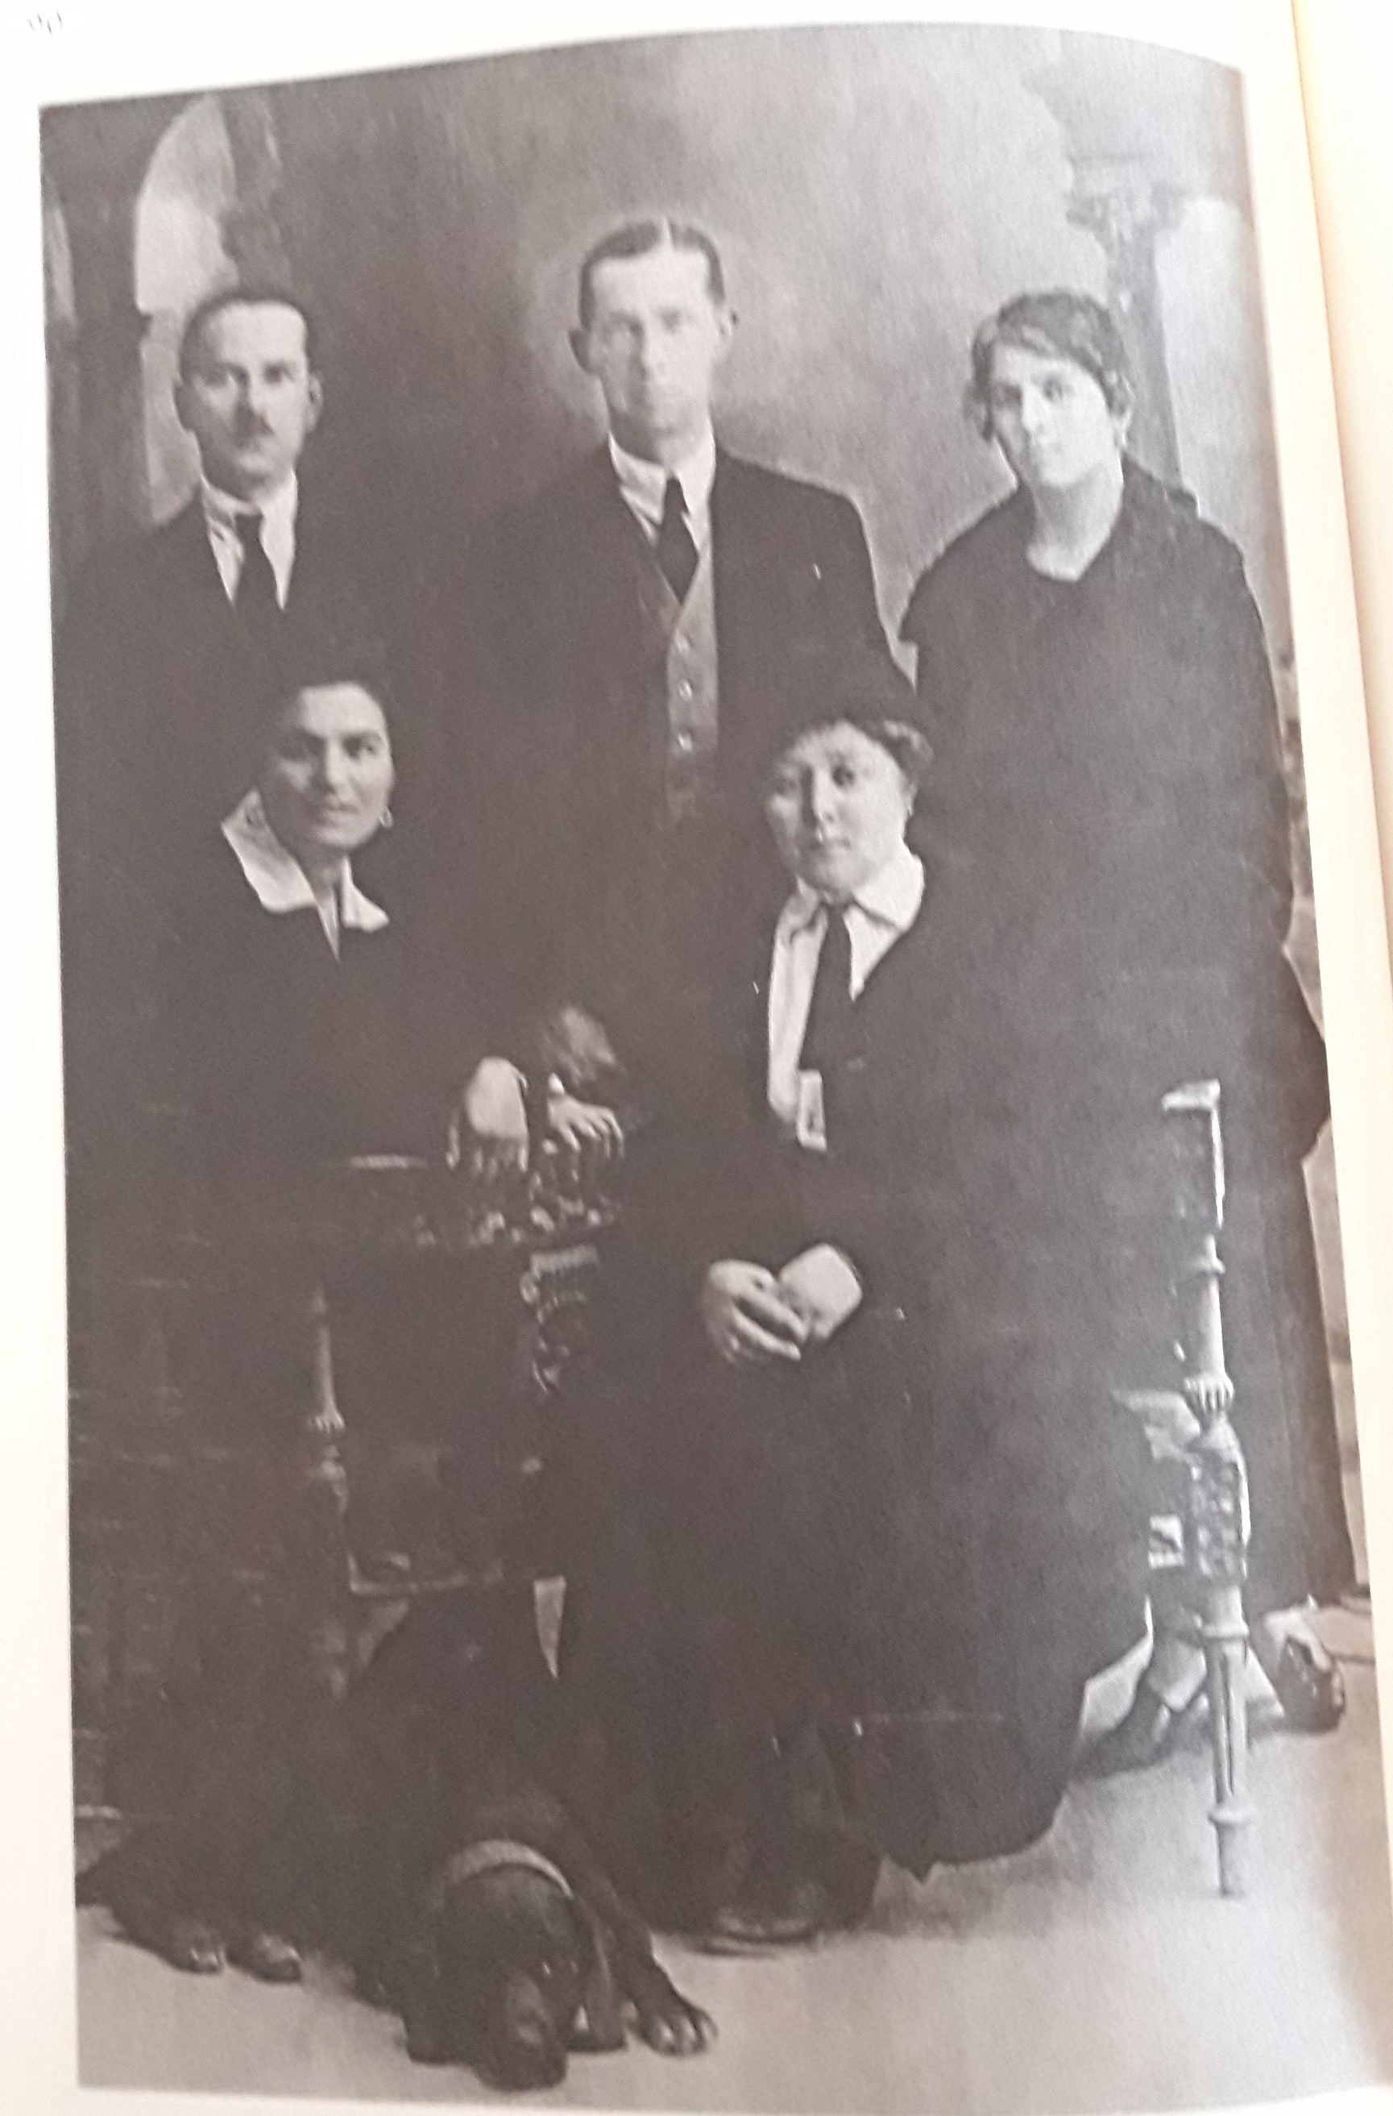
Λευκοί Ρώσοι: επιστημονικό ανθρώπινο δυναμικό
1921 - 1.546 Ρώσοι πρόσφυγες εγκαθίστανται στην Κύπρο
Αξιωματικοί τσαρικού στρατού με επιστημονική κατάρτιση και υψηλό μορφωτικό επίπεδο
μηχανολόγοι-μηχανικοί, καλλιτέχνες (μουσικοί), βιοτέχνες, εύποροι γαιοκτήμονες, γιατροί και νοσοκόμες, χημικοί
Η σημαντικότερη τους συμβολή στην Κύπρο ήταν η μεταφορά τεχνογνωσίας σε ζωτικούς τομείς της οικονομίας
Διετέλεσαν Σύμβουλοι του Τμήματος Γεωργίας διαφωτίζοντας το κοινό για γεωργικές πρακτικές και τεχνικές επεξεργασίας δερμάτων
Εργάστηκαν ως χημικοί στον παραγωγικότερο τομέα της κυπριακής οικονομίας, τα μεταλλεία

Slide 12
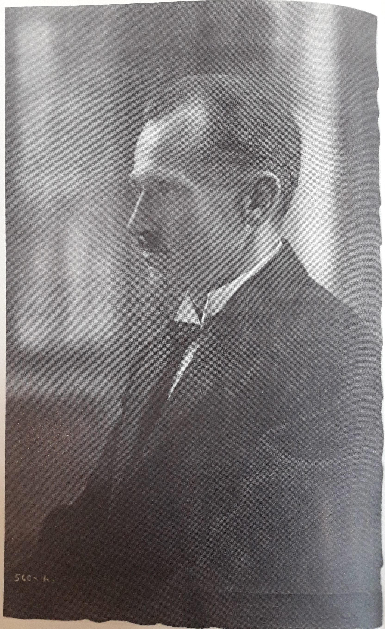
Nikolai Matoff – χημικός μηχανικός
Πρώτη επιτυχής ανάλυση χαλκοπυρίτη στο Μαυροβούνι για την αμερικανικών συμφερόντων Κυπριακή Μεταλλευτική Εταιρεία (1922-1945)
Paul Smitten
διευθυντής ιατρικών υπηρεσιών στην ΚΜΕ- εισήγαγε εμβόλιο για καταπολέμηση μηνιγγίτιδας και βελτίωση συνθηκών μεταλλωρύχων

Slide 13
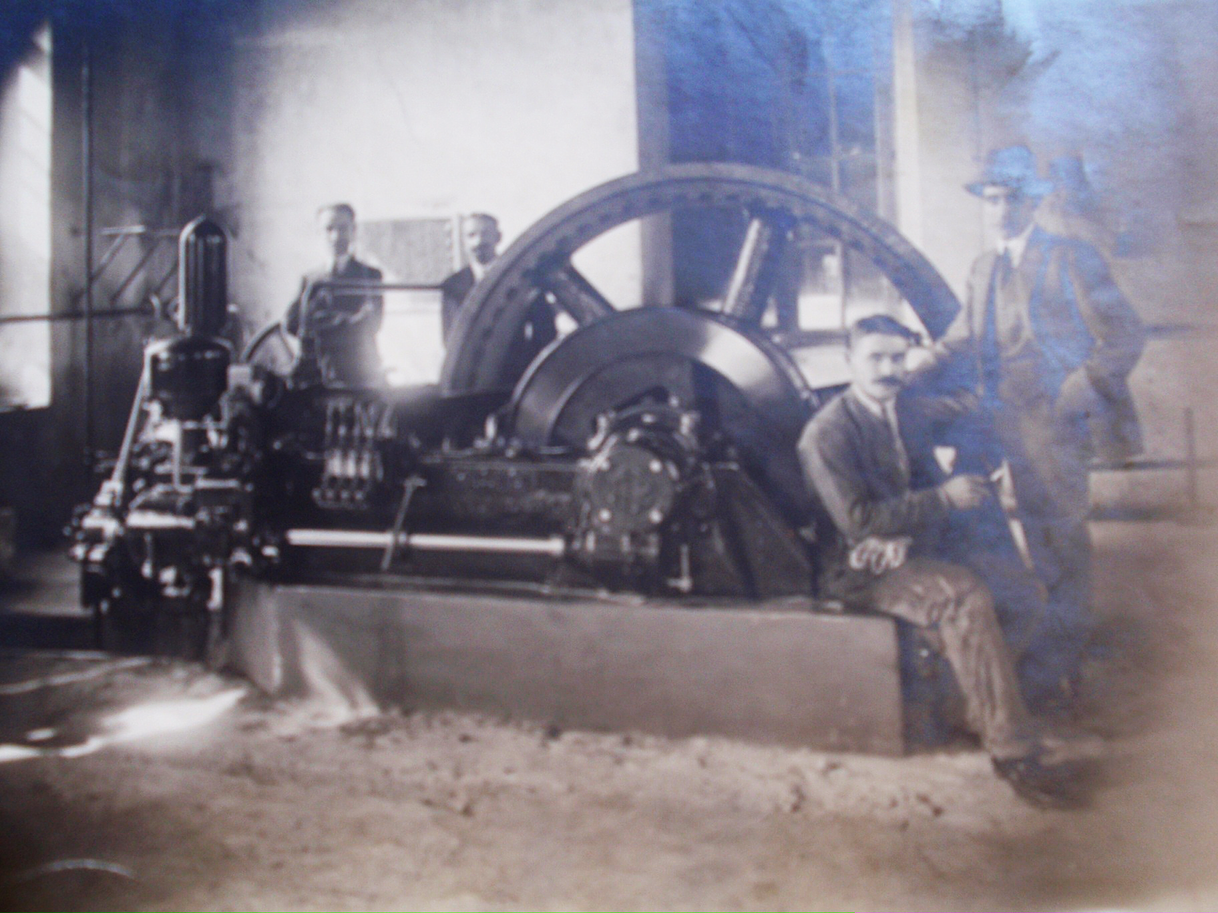
Ivan Popoff εγκατέστησε την ηλεκτρική μηχανή του 1927 στην Παλιά Ηλεκτρική της Πάφου
(φωτ.: Προσωπικό αρχείο Anthony Pilavachi)

Slide 14
Εβραίοι: οι «πρωτοπόροι» επιχειρηματίες
Εβραϊκή παρουσία διαμορφώνεται σε δυο χρονικές περιόδους:
Α) 1895-1928 → κλειστές γεωργικές εγκαταστάσεις σε Λευκωσία και Αμμόχωστο
Β) 1939-1974 → επιχειρηματίες – μετανάστες
Εισαγωγή τεχνογνωσίας και εκμηχάνισης στη γεωργία και τη βιομηχανία
Από τους σημαντικότερους εργοδότες του νησιού στη δεκαετία του 1930 & 1940
Δημιουργία νέων θέσεων εργασίας
συμβολή στην αντιμετώπιση της ανεργίας (λόγω της ύφεσης του 1930)
συμβολή στη διαμόρφωση της κυπριακής εργατικής τάξης, η οποία πλέον τροφοδοτείται μέσα από το εργοστασιακό σύστημα και εξοικειώνεται με την εργοστασιακή εργασία
Παραδειγματισμός για άλλους Κύπριους επιχειρηματίες

Slide 15
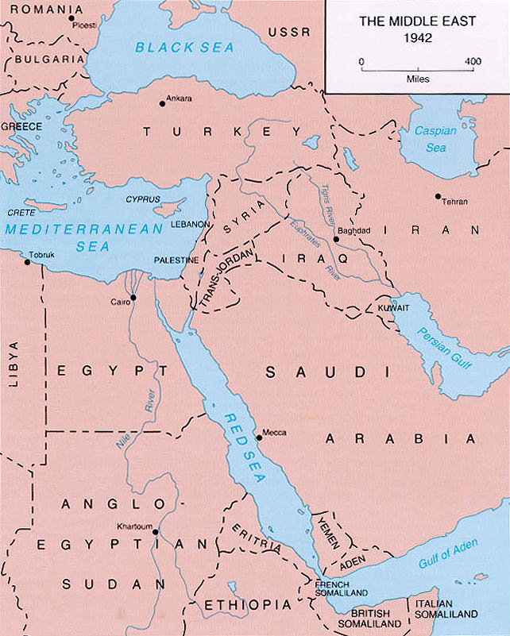

Slide 16
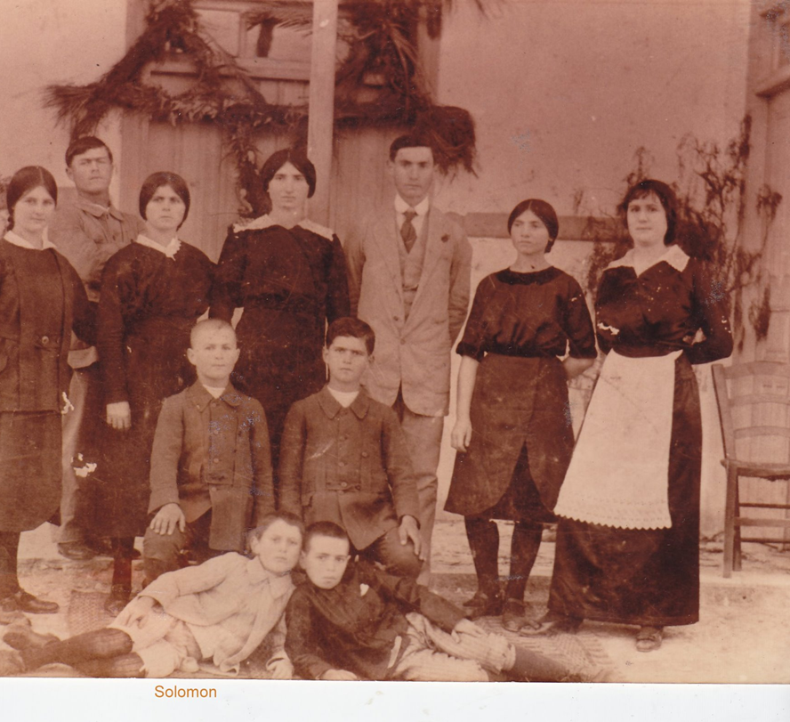
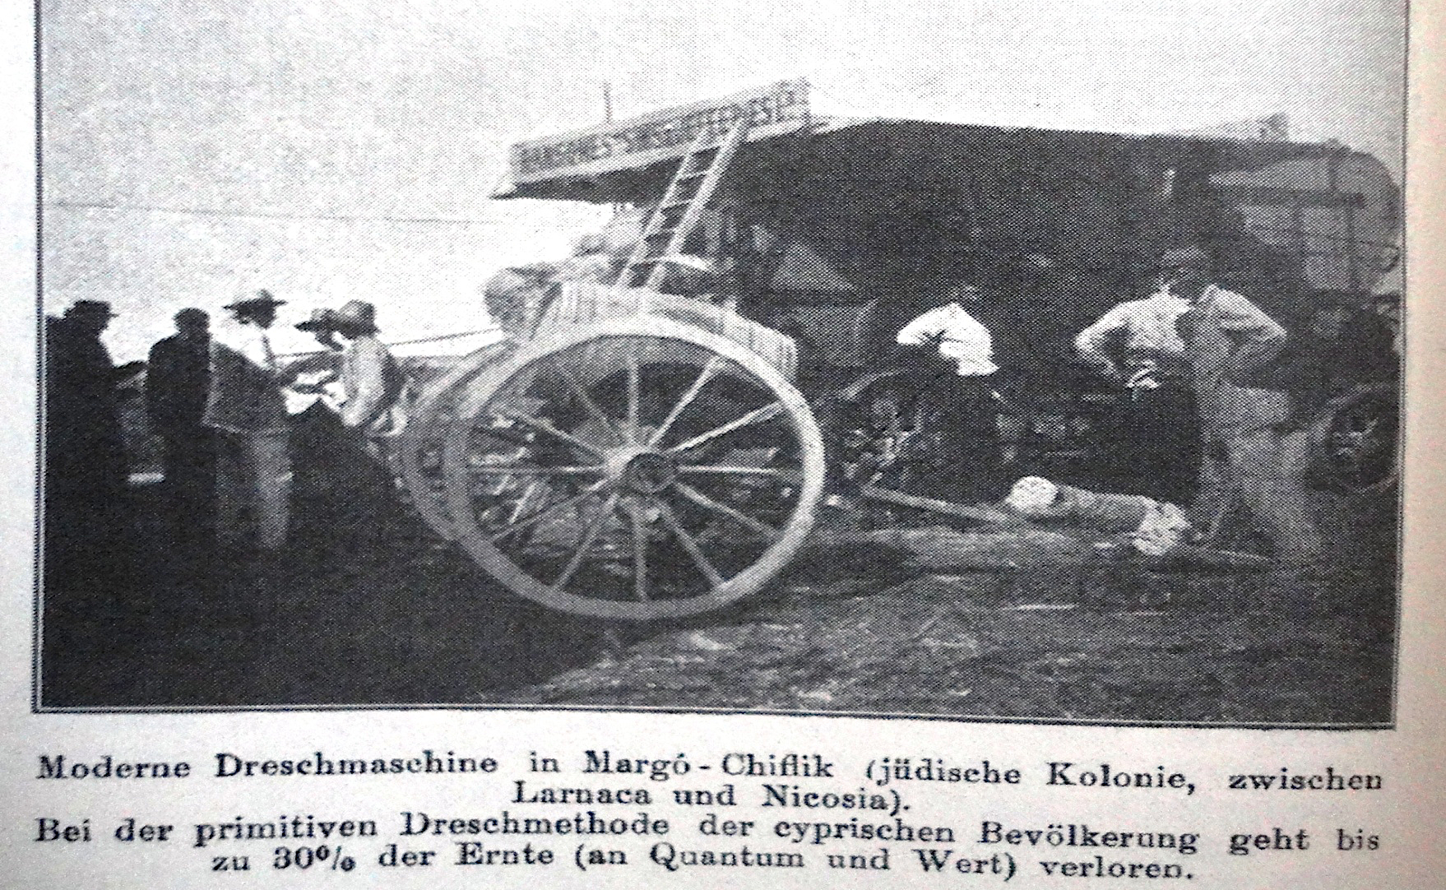
Οι αγροτικές μονάδες (1895-1928)
Ευρωπαϊκών προτύπων και διαχειριστικού τύπου φάρμες με χαρακτηριστικά την υψηλή παραγωγικότητα
Εισαγωγή και χρήση εκχρηματισμένων μέσων & αλωνιστικών και θεριστικών μηχανών για πρώτη φορά στην Κύπρο (ενώ οι ντόπιοι καλλιεργούσαν με το Ησιόδειο άροτρο και αλώνιζαν με τη δουκάνη)
Εξαιτίας της κλειστής οργάνωσης των μονάδων, δεν φαίνεται να είχαν σημαντική επίδραση στη μεταφορά τεχνολογίας & τεχνογνωσίας

Slide 17
Πηγές: JCA Annual Report 1924; Surridge, A Survey of Rural Life in Cyprus, Nicosia 1930

Slide 18
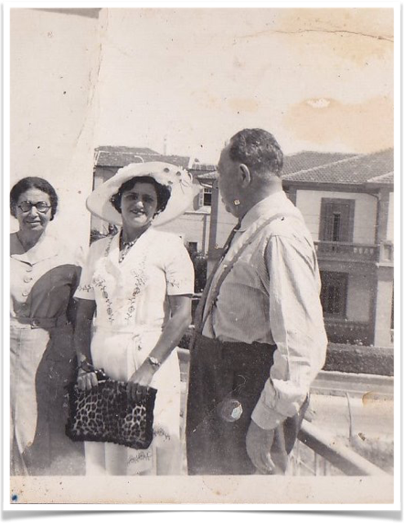
Εβραίοι μετανάστες τη δεκαετία του 1930
Μετανάστες από Κ. Ευρώπη & επιχειρηματίες από την Παλαιστίνη
Νομοθεσία Παλμερ περί Μετανάστευσης και Αγοράς Γης (1936) συγκρατεί τη μαζική έλευση Εβραίων στο νησί
Οι Εβραίοι επιχειρηματίες επενδύουν σε αγορά γης σε περιοχές με αμμοαργιλώδες χώμα, εύφορο για εσπεριδοκαλλιέργεια, αλλά και για λειτουργία εργοστασιακών μονάδων

Slide 19
Αγορά γης από Εβραίους 1933-1939 (Πηγή: Κρατικό Αρχείο Κύπρου: SA1/622/1934/1, SA1/622/1934/2, SA1/622/1934/3)

Slide 20
Συμβολή Εβραίων σε μια περιορισμένη εκβιομηχάνιση του νησιού
1933 → Κυπρο-Παλαιστινιακή Εταιρεία Φυτειών στο Φασούρι (Cyprus-Palestine Plantations Company Ltd)
Κεφάλαιο από Τελ Αβίβ και Κάιρο
Επιχειρηματική δραστηριότητα στο τρίγωνο Παλαιστίνης-Αιγύπτου-Κύπρου
Καλλιέργεια, παραγωγή, συγκομιδή, συσκευασία και εμπορία εσπεριδοειδών
1934 → Εργοστάσιο Τεχνητών Δοντιών στη Λάρνακα
(Empire Dental Industry Ltd)
Simon Bloom (Λιθουανός Εβραίος, μετανάστης από τις ΗΠΑ και ιδιοκτήτης της American Porcelain Tooth Company στο Τελ Αβίβ)
1936 → Εργοστάσιο Κουμπιών στη Λάρνακα (Dominion Manufacturing Company Ltd)

Slide 21
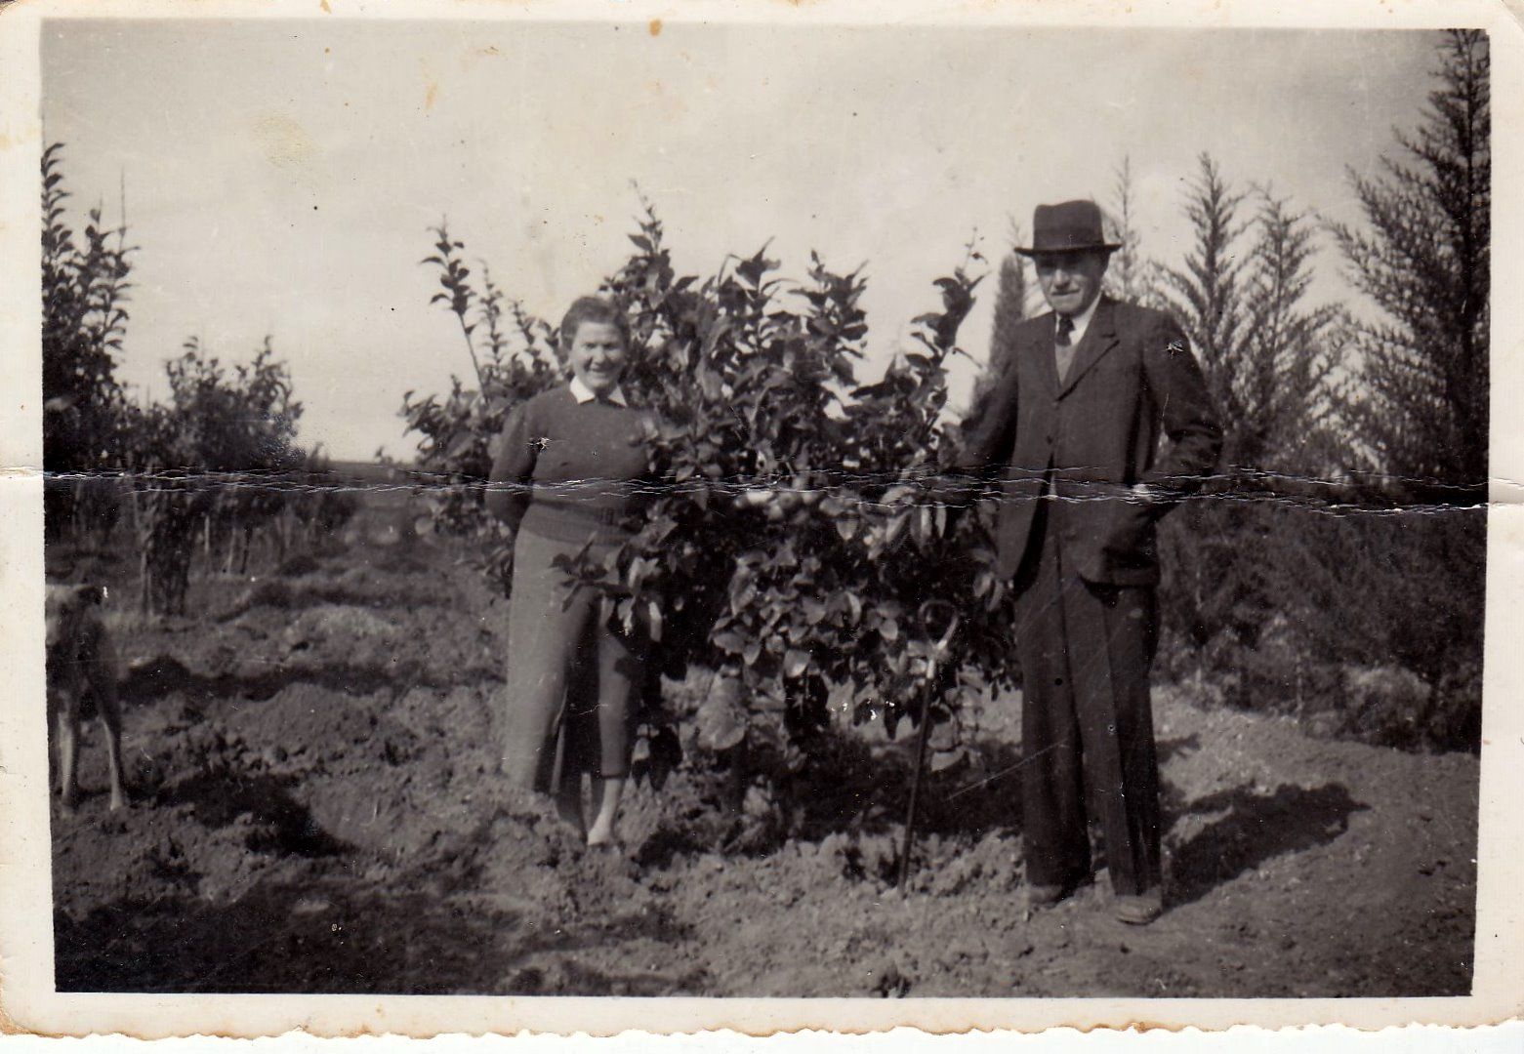
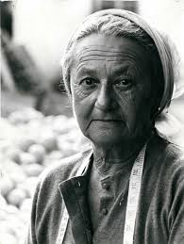
Πρωτοπόροι στην εσπεριδοκαλλιέργεια (Αμμόχωστος)

Slide 22
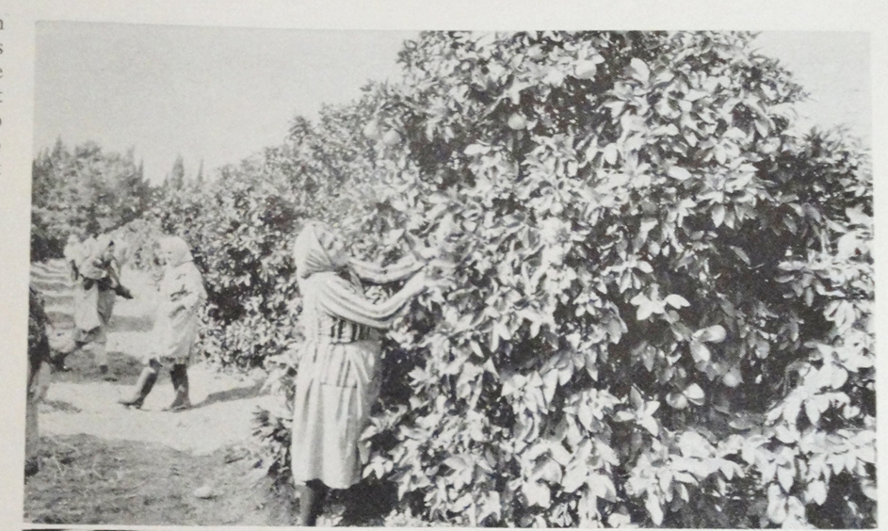
Κυπρο-Παλαιστινιακή Εταιρεία Φυτειών(Φασούρι, Λεμεσός)

Slide 23
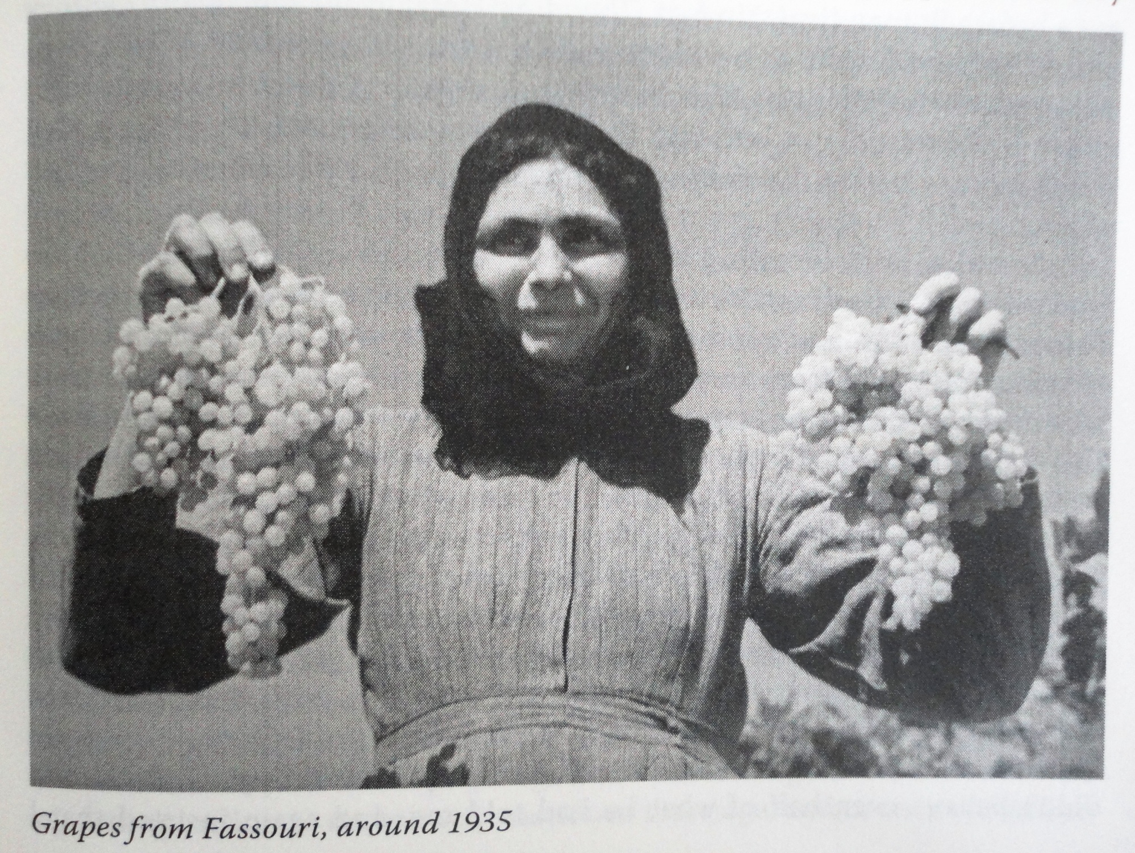
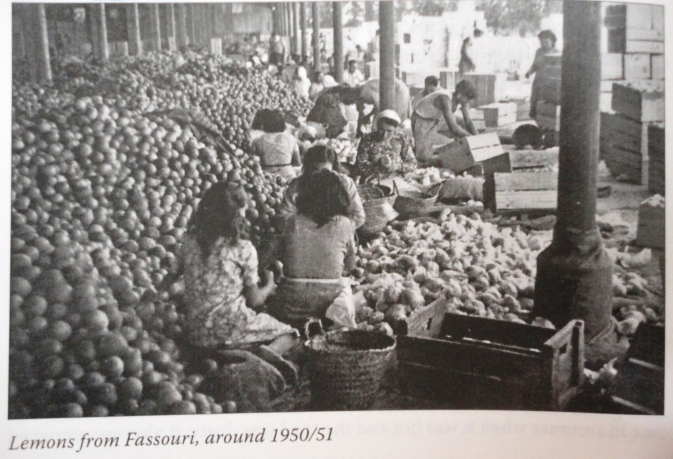
Λειτουργία συσκευαστηρίου, χρήση γεωργικών ελκυστήρων
Οι ίδιοι οι ντόπιοι εργάτες θα μεταφέρουν τις σωστές μεθόδους παραγωγής, καλλιέργειας, συγκομιδής και συσκευασίας των καρπών στα δικά τους κτήματα
Εισαγωγή νέων ειδών: γκρέιπφρουτ και σουλτανίνα
Συγκαταλέγεται στις πρότυπες γεωργικές μονάδες του νησιού, τις οποίες επισκέπτονται τακτικά οι ντόπιοι γεωργοί στο πλαίσιο επιμόρφωσής τους
Με βάση το πρότυπο λειτουργίας αυτής της εταιρείας θα διευρύνει τις επιχειρηματικές του δραστηριότητες ένας από τους σημαντικότερους Κύπριους της επιχειρηματικής ελίτ, ο Ν. Π. Λανίτης

Slide 24
Πηγή: Κρατικό Αρχείο Κύπρου: SA1/1391/1936, “Report of the committee appointed to consider certain aspects of the marketing of citrus fruits and to investigate other matters of importance to the citrus industry”, [1937]

Slide 25
Συμπεράσματα
Organization for Economic Cooperation and Development (OECD), 2014 – οι μετανάστες συμβάλλουν σημαντικά στην ανάπτυξη, τη μεταφορά τεχνογνωσίας και την ενίσχυση της εργασίας
Μελέτη τριών διαφορετικών περιπτώσεων πληθυσμιακών ομάδων (μεταναστών και προσφύγων) οι οποίες συγκλίνουν σε κοινά στοιχεία:
η κινητικότητα πληθυσμών ιδιαίτερα από αναπτυσσόμενες σε οικονομικά ασθενέστερες περιοχές είναι επωφελείς για τις τελευταίες σε ό,τι αφορά μεταφορά τεχνογνωσίας και τεχνολογίας
Παραδείγματα ομαλής ενσωμάτωσης
Τα μεταναστευτικά και προσφυγικά ρεύματα της Νοτιο-Ανατολικής Ευρώπης κατά το 19^{ο} και 20ό αι. ήταν φορείς μεταφοράς τεχνολογικών και επιχειρηματικών ιδεών με επιτυχή και μακροπρόθεσμα αποτελέσματα στην οικονομία του χώρου εγκατάστασης και ενσωμάτωσής τους

